Slide 1
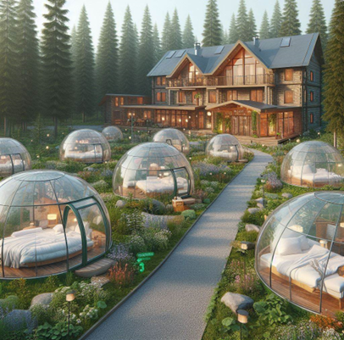
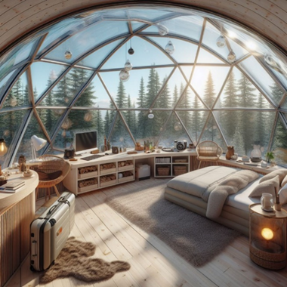
ПАРК-ОТЕЛЬ «SPHERE STAY»
Иванова Е., Кривошеина В.

Slide 2
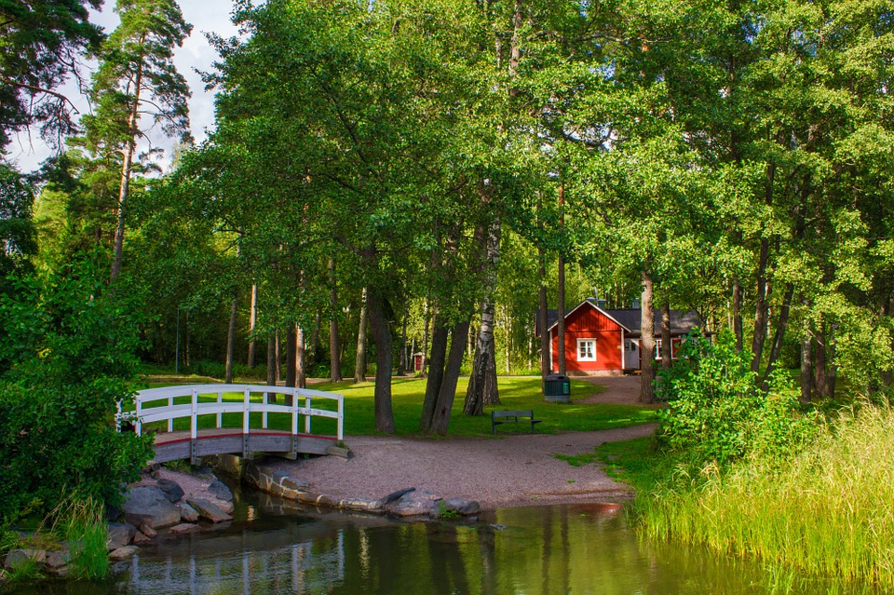
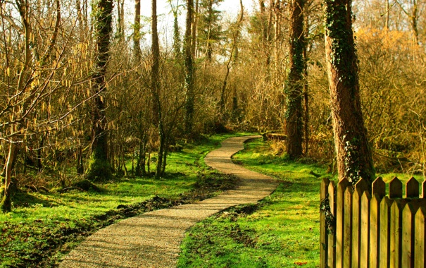
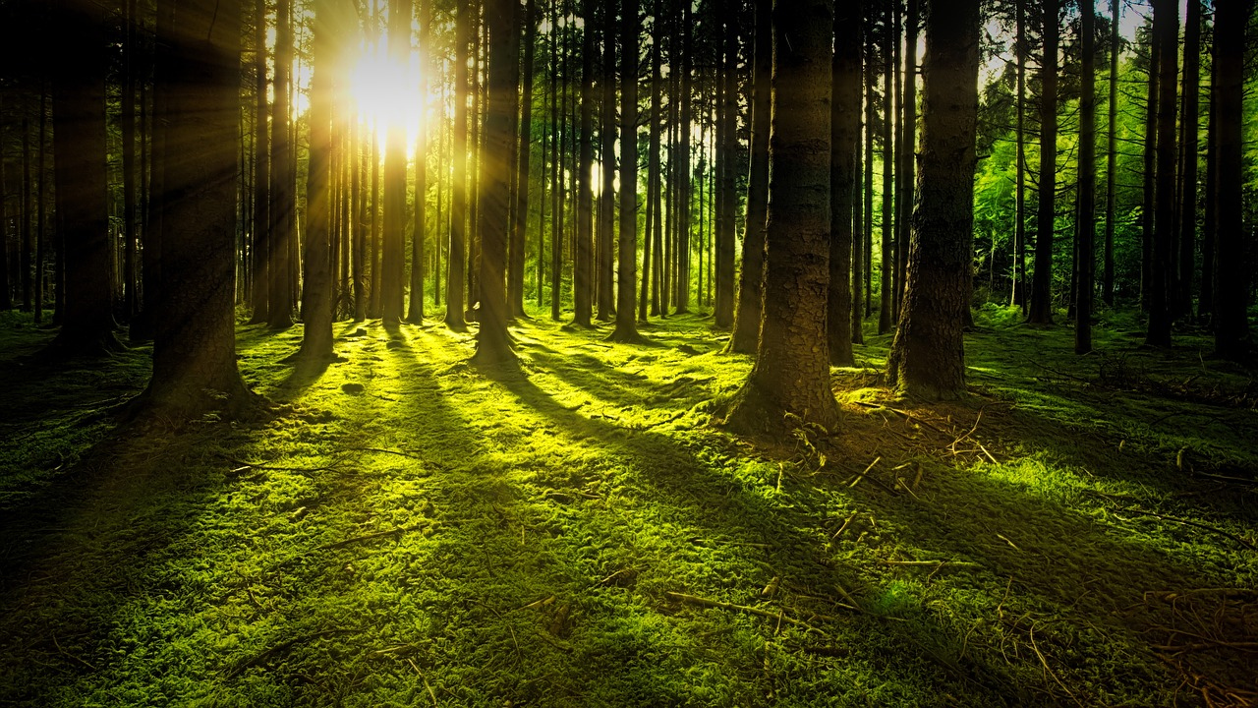
Актуальность
Современные условия жизни в мегаполисе характеризуются высоким уровнем стресса, загазованности, неорганичным питанием (fast-food) и т.п., что приводит к истощению организма человека (как энергетически, так и физически). Поэтому создание экологичного парк-отеля в зеленой зоне Минской области является актуальной и интересной задачей, решение которой способствует увеличению въездного туристического потока, стимулированию внутреннего туризма и усилению конкурентоспособности Беларуси на международном и внутреннем туристическом рынке, что и обуславливает актуальность темы.

Slide 3
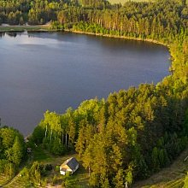
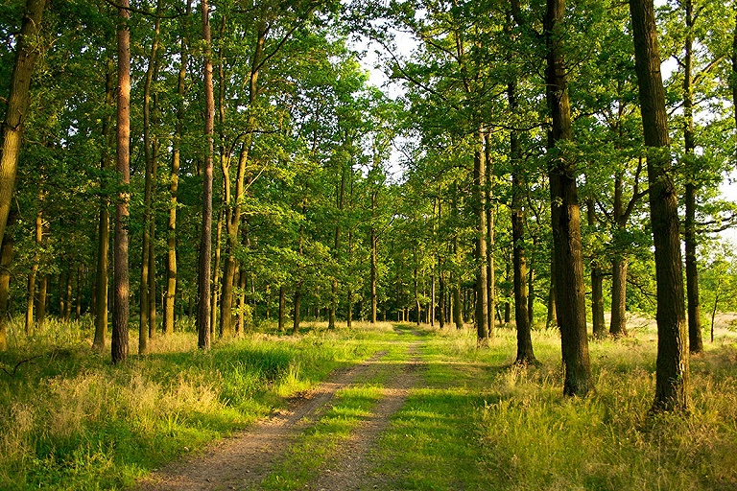
Цель проекта -
создание парк-отеля в Минской области, который включает строительство основного корпуса, СПА-центра, а также домиков-иглу, оборудованных всеми удобствами и дополнительными услугами, среди чистой природы.
Для достижения этой цели были решены следующие задачи:
изучены состояние и особенности гостиничного бизнеса в Беларуси;
проведен анализ рынка, конкурентов и потенциальных клиентов;
выбрано оптимальное место, форма собственности и налоговый режим для парк-отеля;
разработаны концепция, дизайн и планировка парк-отеля;
рассчитаны экономические показатели эффективности проекта.

Slide 4
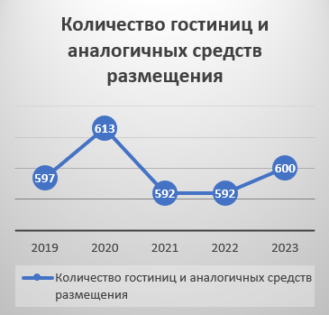
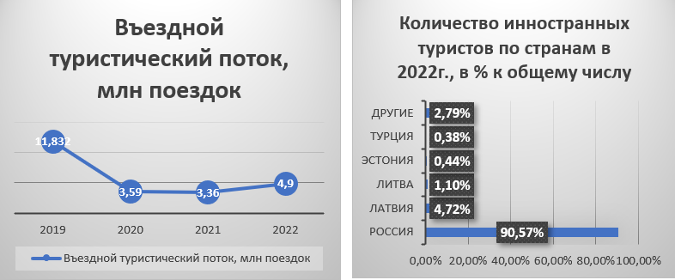
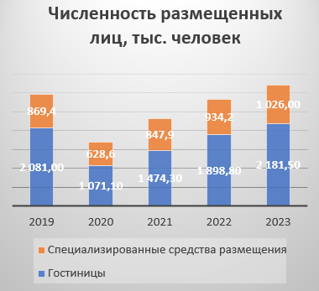
Анализ
В 2022 году наблюдался рост въездного туризма на 36,5% по сравнению с предыдущим годом, хотя показатели все еще оставались на 58,6% ниже уровня до пандемии.
Въездной туризм:
Средства размещения:

Slide 5
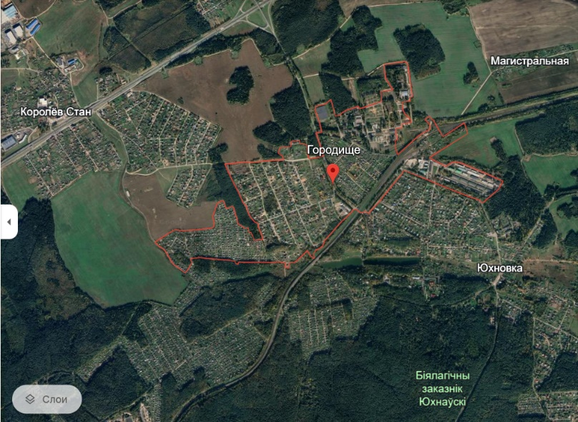
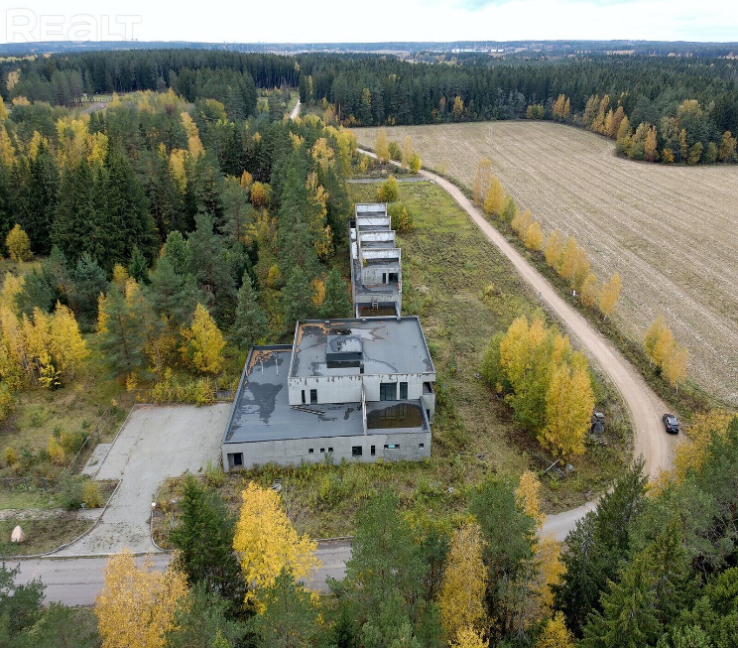
Местоположение
Территория находится в восточном направлении на расстоянии около 13 км от города возле основной дороги в аэропорт М2 «Минск - Национальный аэропорт». Это обеспечивает легкий доступ к локации как для местных, так и для иностранных туристов.

Slide 6
Название и слоган
«Sphere Stay»
Данное название подходит для парк-отеля, расположенного в тихом и живописном месте, где можно насладиться спокойствием и красотой природы.
Слоган:
Встреча с природой, встреча с собой

Slide 7
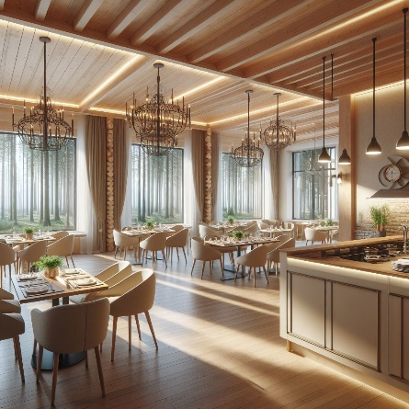
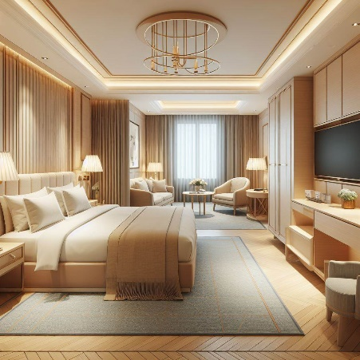
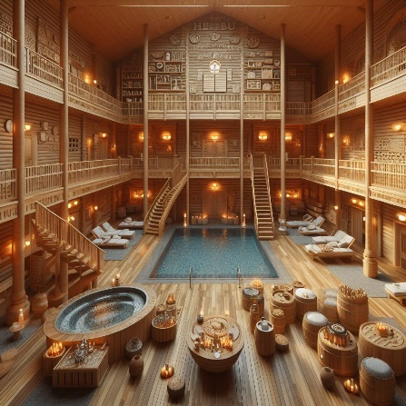
Стиль и логотип
Фирменный стиль парк-отеля «SphereStay» отражает его уникальность, естественную красоту и стремление к гармонии с природой. Оттенки зелени, коричневого, бежевого и серого, цвета леса и природы.
Логотип содержит изображение деревьев, напрямую отражая место, а также силуэт купола, указывая на форму домиков. Логотип символизирует спокойствие, уединение и гармонию с природой.

Slide 8
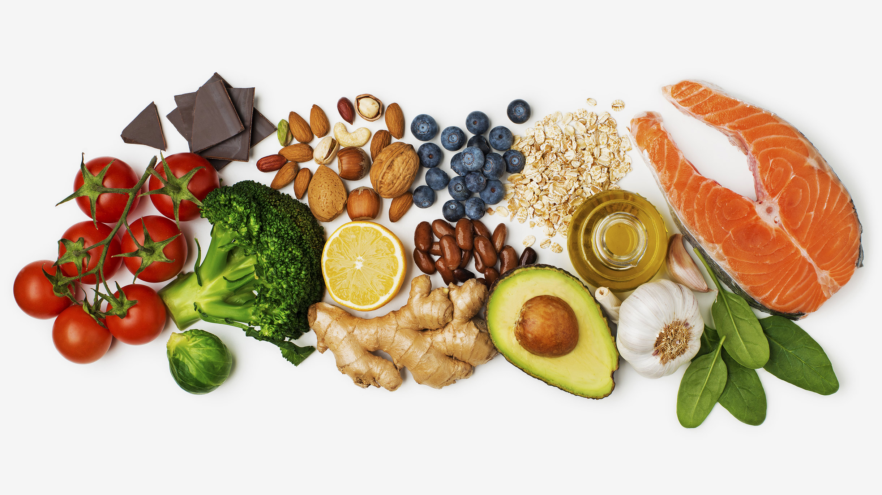
Основные и дополнительные услуги
1. Проживание: различные категории; возможность выбора номеров в гостинице; круглосуточная стойка регистрации и обслуживания; услуги прачечной и глажки; бесплатный Wi-Fi по всей территории парк-отеля.
2. Питание: ресторан с разнообразным меню; завтрак (включен в стоимость проживания).
3. Спа и спорт: Спа-центр с широким выбором процедур и массажей; бассейн с подогревом и джакузи; прокат велосипедов; фитнес-зал и занятия йогой.
4. Мероприятия и развлечения: организация мастер-классов по йоге и медитациям, вечерние мероприятия: концерты, вечера живой музыки, фильмы под открытым небом, совместные подвижные и настольные игры, игровая комната для детей.
5. Экскурсионные услуги: экскурсии по Минску, где можно познакомиться с историей, культурой, достопримечательностями; экскурсии по достопримечательностям из других областей Беларуси.
6. Сувениры: можно приобрести различные сувениры с символикой парк-отеля или Беларуси на рецепции.

Slide 9
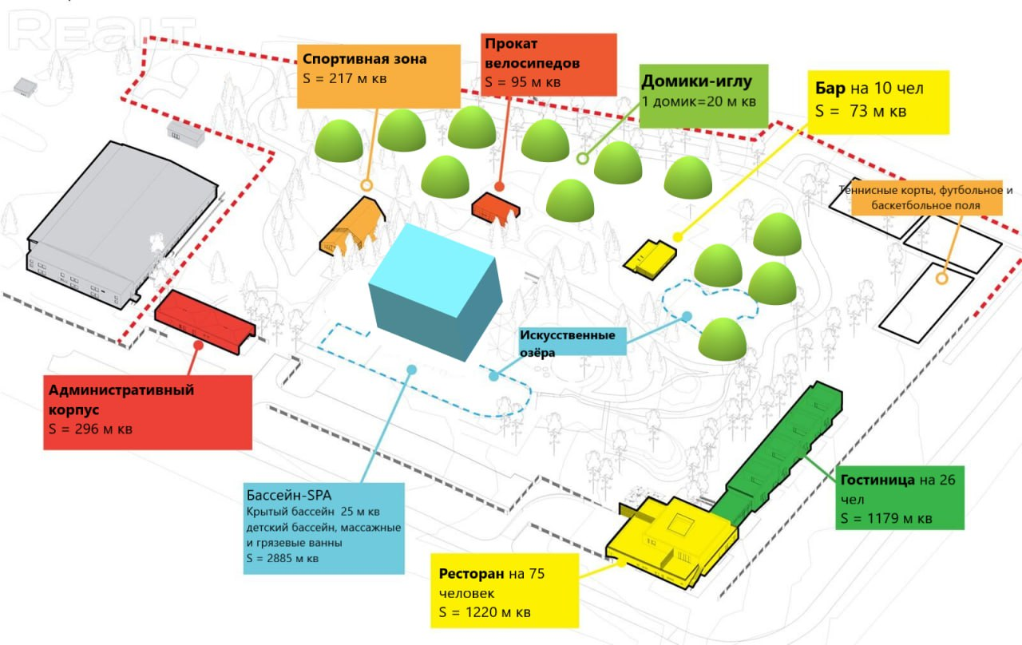
Организационно-правовая форма Общество с ограниченной ответственностью (ООО)
Зонирование
территории

Slide 10
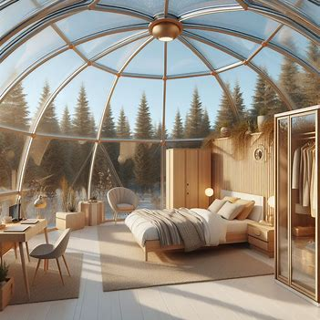
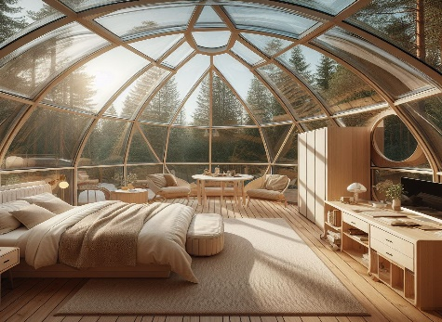
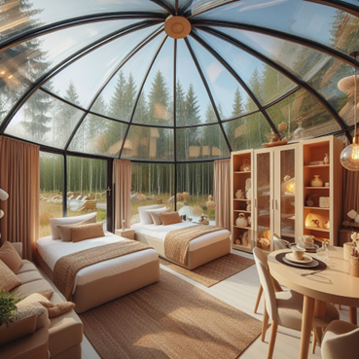
Домики и номера
Внутри можно найти удобную двуспальную кровать, телевизор, шкаф и тумбочки для хранения вещей, а также столик и стул для работы или отдыха, ванная комната, электричество, Wi-fi и тд
Интерьер оформлен в бежево-коричневых оттенках, создавая теплую и уютную атмосферу. Эти нейтральные цвета способствуют расслаблению и гармонии.
Одноместные | Двухместные
Двухместные с 2 односпальными кроватями | Вид на основное здание и домики-иглу

Slide 11
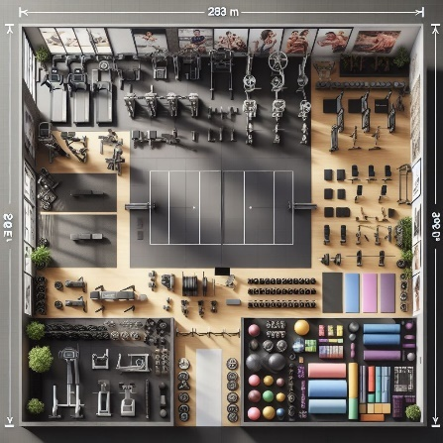
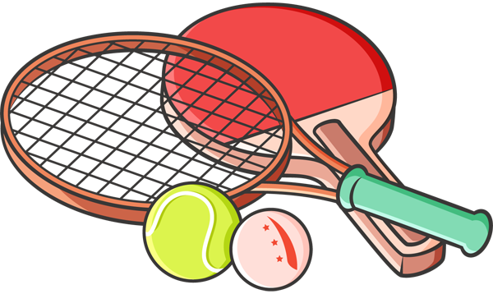
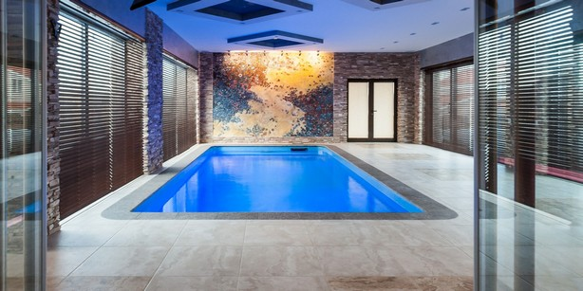
Оснащение и оборудование
Ресторан:
два зала;
два бара;
кухонное оборудование;
мебель.
Бассейн-SPA
Финская сауна с деревянными скамьями и каменной печью;
Душевые кабины с регулируемыми душевыми головками;
Бассейн с гидромассажем и подогревом воды;
Массажные столы;
Косметическое оборудование;
Терапевтические ванны (талассотерапия, фитотерапия, ароматерапия) с соответствующими ингредиентами.
Спортивная зона:
кардиозона: велотренажеры, беговые дорожки, эллипсоиды;
зона грузоблочных тренажеров: мультистанции, пресс-, бицепс- и трицепс-машины;
стретчинг-зона: фитболы, коврики, эспандеры; зона свободных весов: гантели, штанги, скамьи.
Конференц-зал:
мультимедийное оборудование: проектор, экран, аудиосистема;
мебель для заседаний;
проводная и беспроводная связь.
Прачечная:
промышленные стиральные и сушильные машины;
гладильное оборудование;
шкафы для хранения белья.

Slide 12
Реклама
Для продвижения нашей гостиницы, привлечения новых гостей, повышения спроса и узнаваемости, а также создания личного бренда будет предложено:
Продвижение через социальные сети: Instagram, Facebook, TikTok, Telegram, Вконтакте.
Поисковая оптимизация, создание веб-сайта (seo): оптимизация веб-сайта для ключевых слов, связанных с отдыхом на природе.
Контекстная реклама: размещение объявлений в поисковых системах и на сайтах-партнерах.
Инфлюенсер-маркетинг: сотрудничество с блогерами и лидерами мнений в сфере путешествий.
Печатная реклама: размещение объявлений в тематических журналах и газетах.
Партнерские программы: сотрудничество с туристическими агентствами и другими предприятиями индустрии гостеприимства.

Slide 13
Ценовая политика
Тайский массаж | 22,5
Косметические процедуры | 20
Талассотерапия, фитотерапия, ароматерапия | 21
Спортивная зона | 9
Парковка | 3 / сутки
Размещение с домашними животными | 7 / сутки
Дополнительная кровать | 14
Сувениры | От 3 до 5
Экскурсия по Минску | От 20 до 25
Экскурсия по другим достопримечательностям | От 23 до 27
Услуга | Тариф, у.е.
Домик категории double | 120 /сутки
Домик категории single | 90 / сутки
Домик категории twin | 120 / сутки
Гостиничный номер double room | 75 / сутки
Сауна | 16
Гидромассажный бассейн | 25
Общий массаж | 6

Slide 14
Показатели эффективности
Показатель | Значение
NPV | 11549.41
IRR | 46 %
PI | 1,05
ROI | 0,96 %
Срок окупаемости | 36 месяцев
Величина поступлений: 0-й год 1-й год 2-й год 3-й год | -5620000 2553685 4478904 5424696
Начальные инвестиции | 5 620 000 у.е.
В целом, представленные данные указывают на то, что парк-отель будет функционировать с высокой эффективностью, обеспечивая устойчивый рост и развитие, что делает его привлекательным выбором для инвесторов, ищущих надежные и прибыльные проекты.

Slide 15
Спасибо за внимание!
Липницкая Ярослава Рустамовна,
Коваленко Яна Андреевна

